Slide 1
Part2&3. 시계열 예측 비교를 위한 머신러닝 활용한 예측성능 준비
5회차: 머신러닝 방법론 이해 및 시계열 패턴 학습 실습
6회차: 시계열 모델링 접근방법 이해 및 “시계열분석초안” 완성
2019.03.23.
김경원(cheonbi@snu.ac.kr)

Slide 2
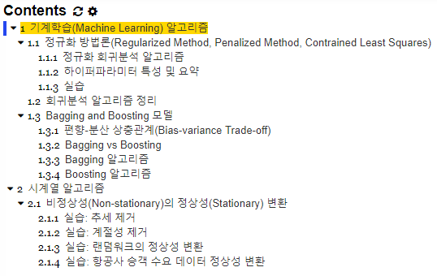
강의순서(Part2&3: 5회차)

Slide 3
Part2: 5회차 강의의 목적.
“기계학습 요약과 Agile 모델 실습 완성
및 시계열 알고리즘 준비하기 ”

Slide 4
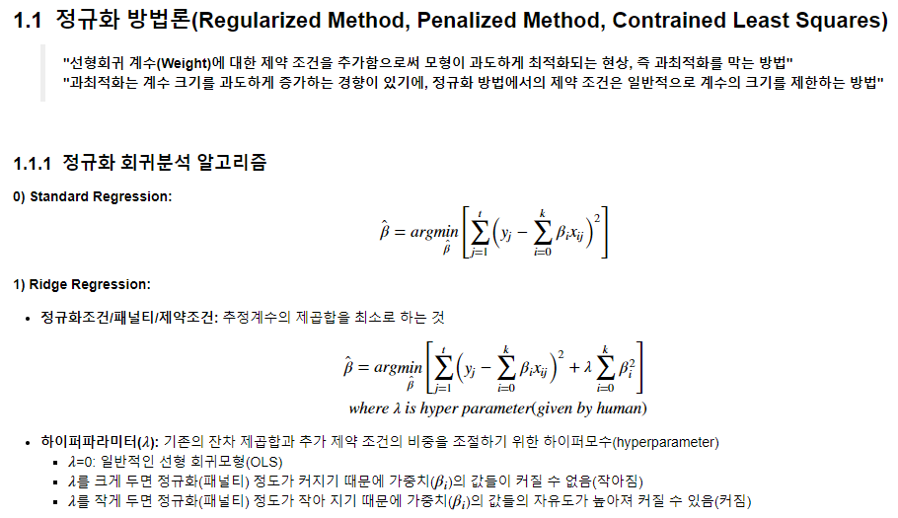
1. 기계학습 알고리즘

Slide 5
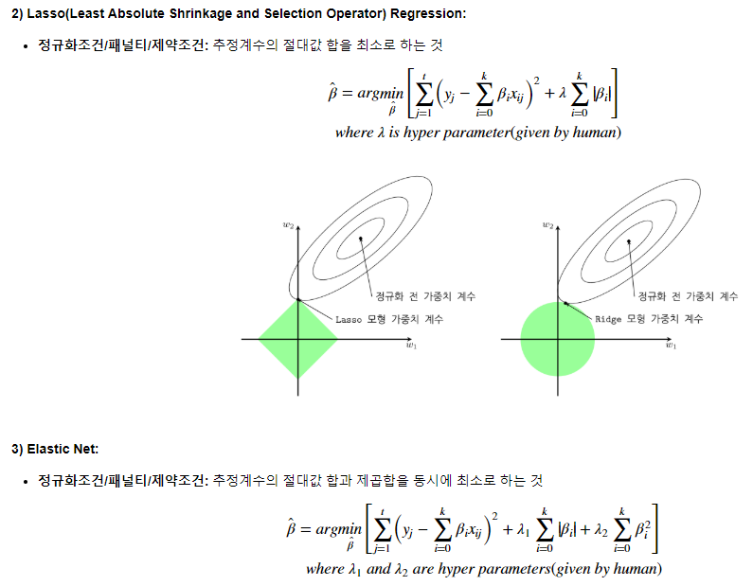
1. 기계학습 알고리즘

Slide 6
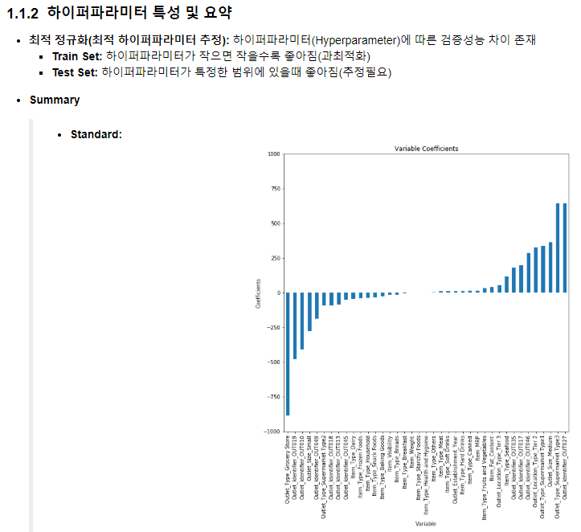
1. 기계학습 알고리즘

Slide 7
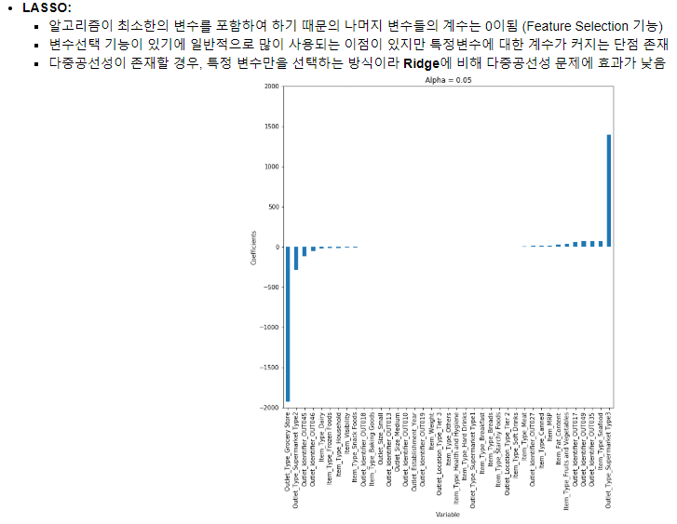
1. 기계학습 알고리즘

Slide 8
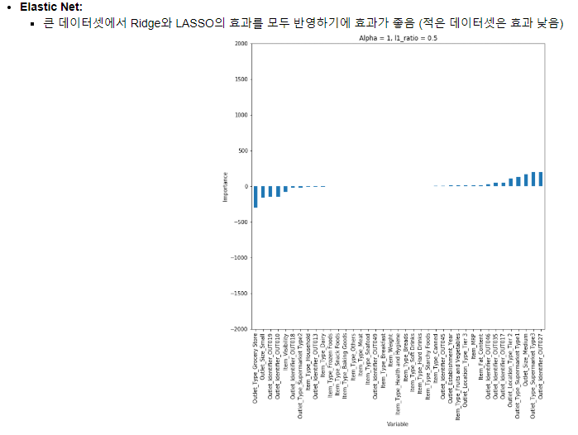
1. 기계학습 알고리즘

Slide 9
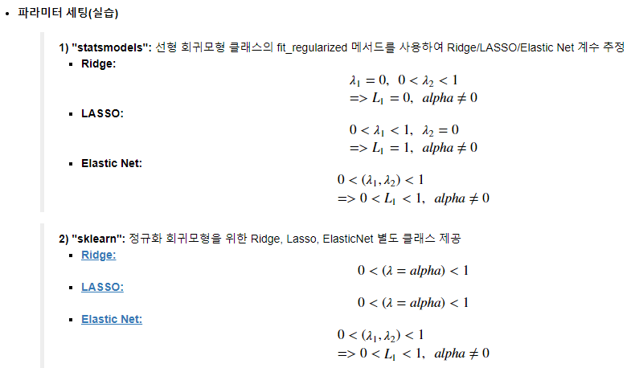
1. 기계학습 알고리즘

Slide 10
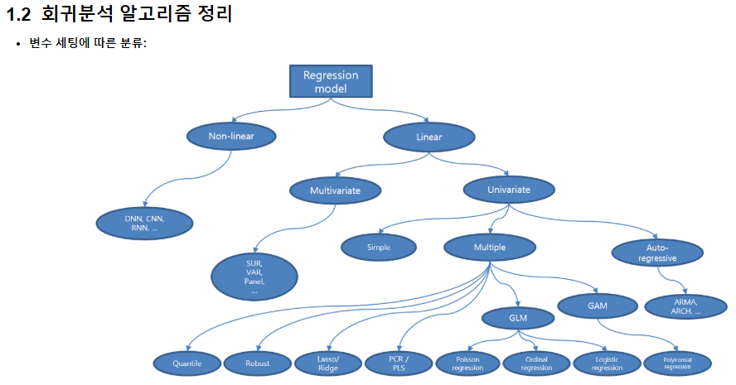
1. 기계학습 알고리즘

Slide 11
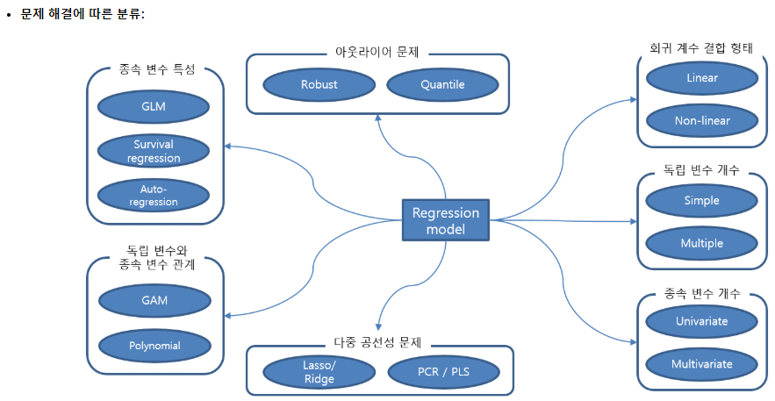
1. 기계학습 알고리즘

Slide 12
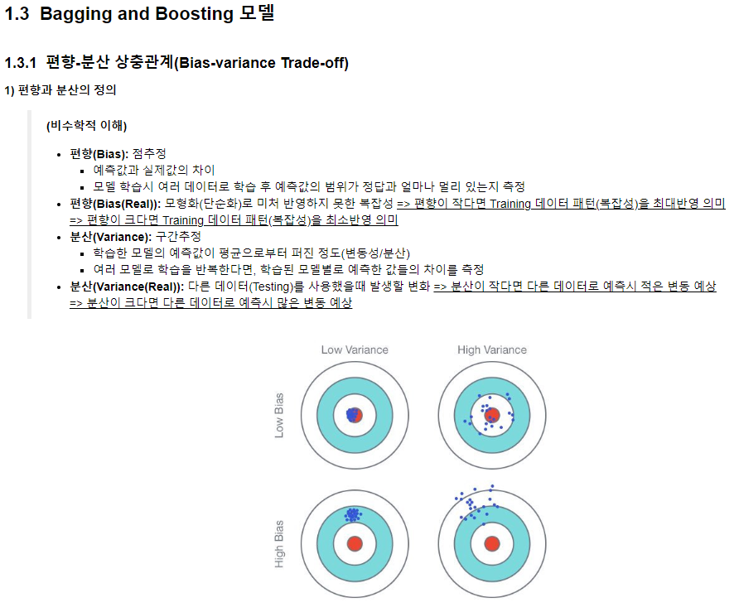
1. 기계학습 알고리즘

Slide 13
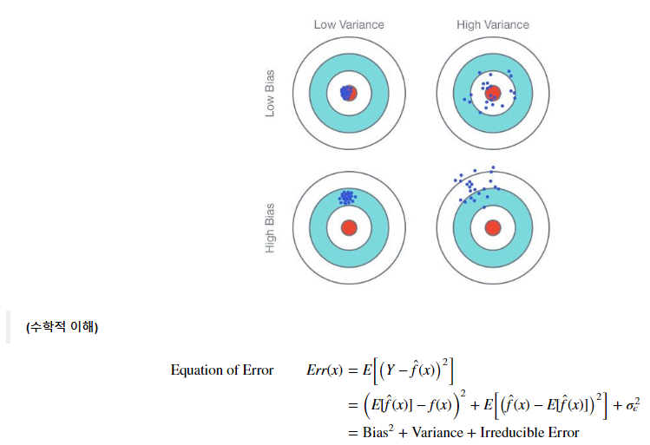
1. 기계학습 알고리즘

Slide 14
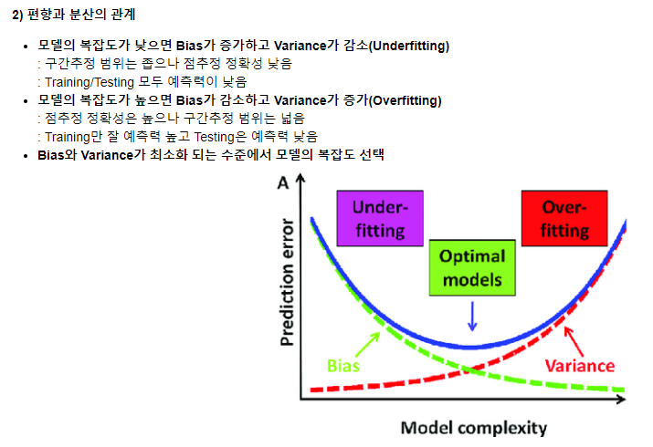
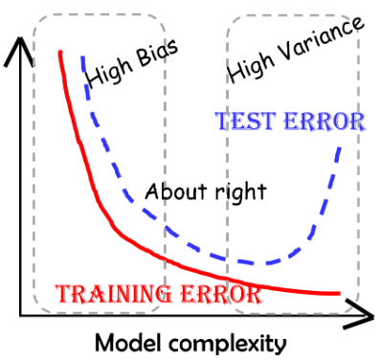
1. 기계학습 알고리즘

Slide 15
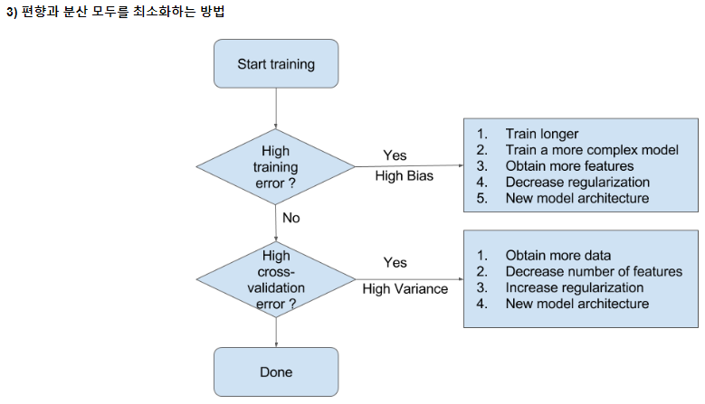
1. 기계학습 알고리즘

Slide 16
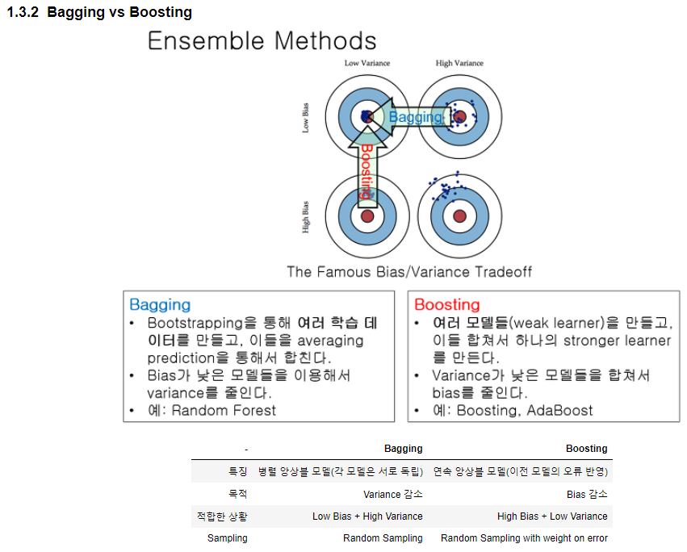
1. 기계학습 알고리즘

Slide 17
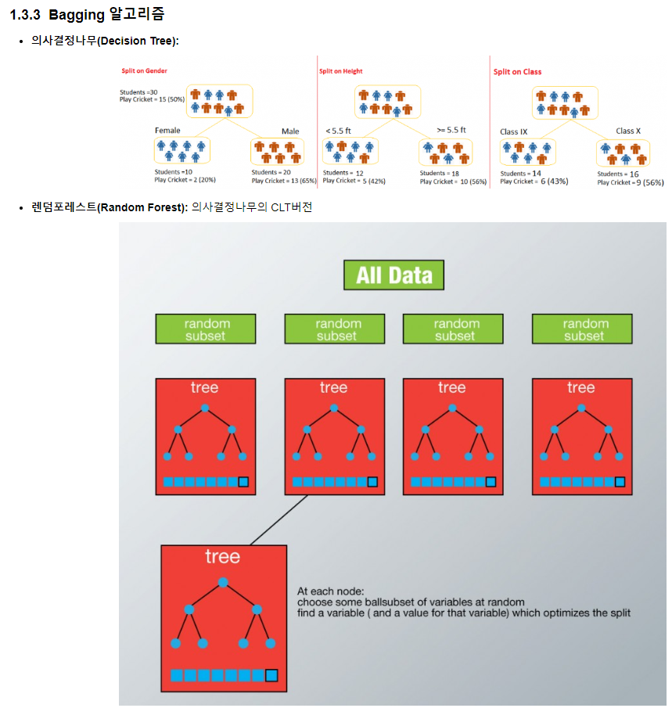
1. 기계학습 알고리즘

Slide 18
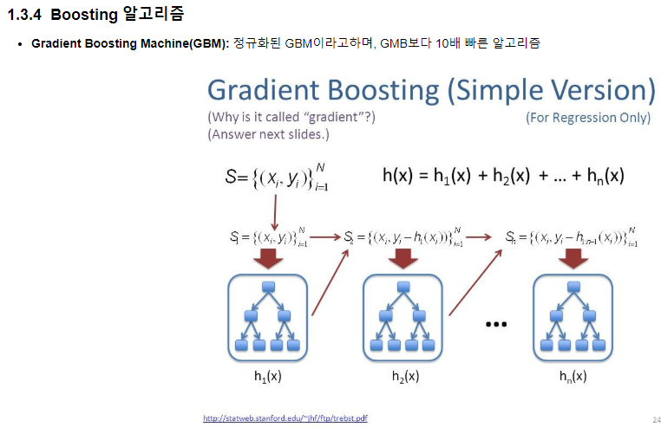
1. 기계학습 알고리즘

Slide 19
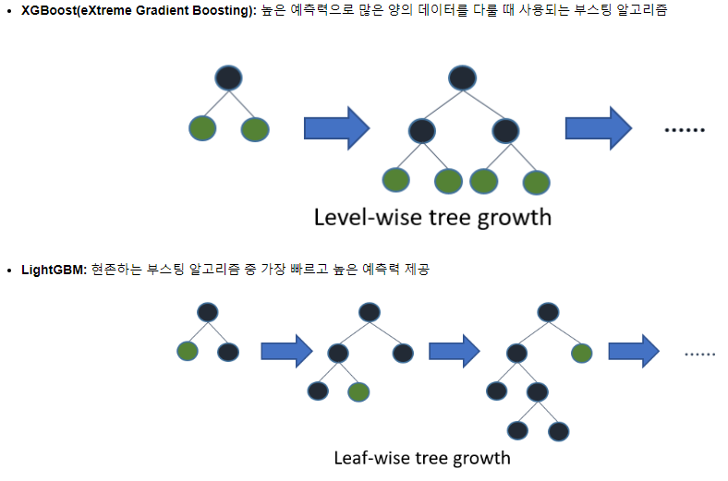
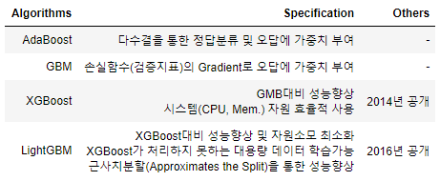
1. 기계학습 알고리즘

Slide 20
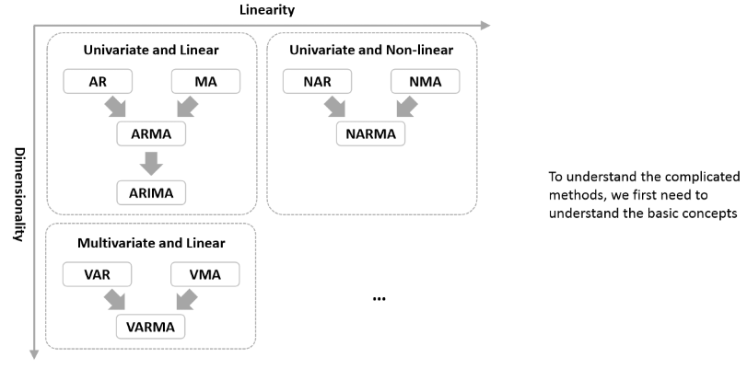
2. 시계열 알고리즘

Slide 21
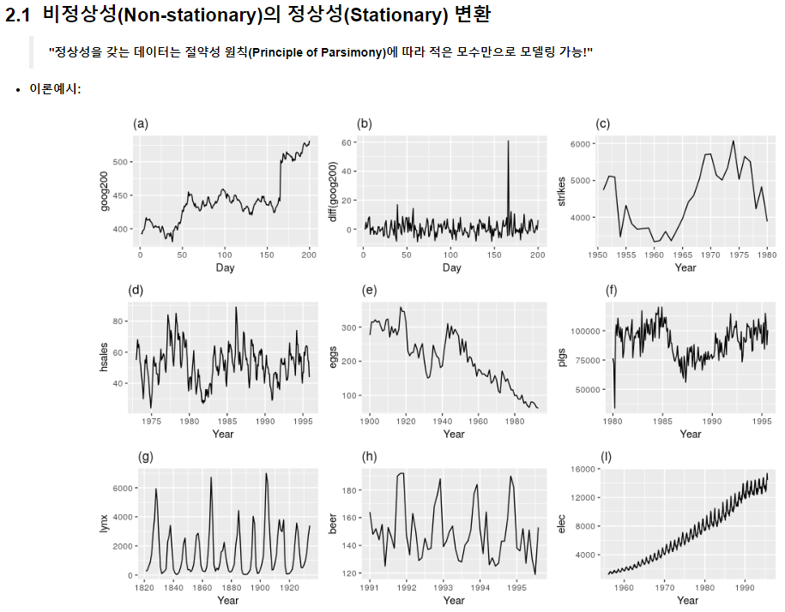
2. 시계열 알고리즘

Slide 22
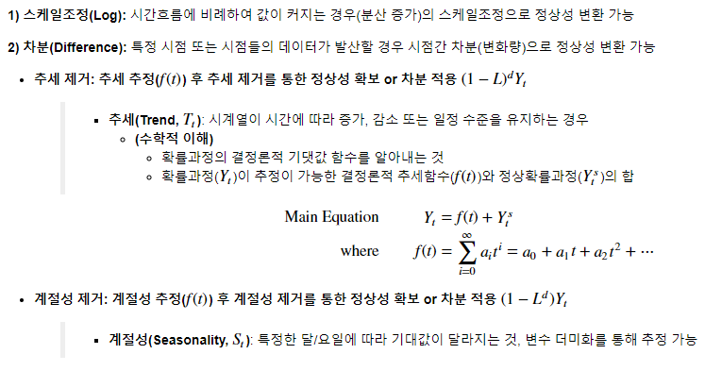
2. 시계열 알고리즘

Slide 23

감사합니다.

